Slide 1

1 июня – Международный день защиты детей
гр.СРСЗ 21-18

Slide 2
Из истории праздника
День защиты детей является одним из самых давних международных праздников. Впервые речь об этом празднике зашла на Всемирной Женевской конференции, посвященной вопросам благополучия детей. Это произошло в 1925 году. День защиты детей по неизвестным причинам было решено отмечать 1 июня.
Точнее, одна версия, почему День защиты детей выпал именно на эту дату, все-таки есть – правда, ее состоятельность до сих пор не доказана. Дело в том, что в том же самом году, когда проводилась Женевская конференция, в Сан-Франциско прошел праздник Дуань-у цзе (Фестиваль лодок-драконов), учрежденный китайским консулом. Этот праздник был организован специально для китайских детей-сирот, а пришелся, по счастливой случайности, на 1 июня.

Slide 3
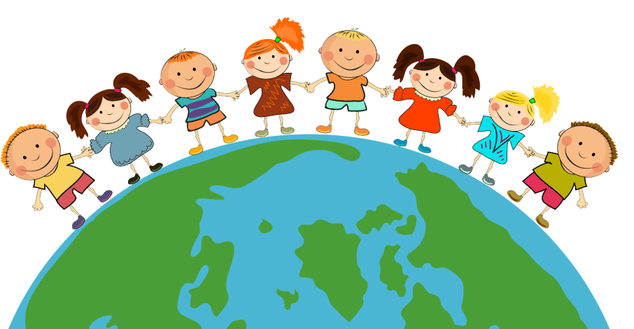
Но окончательно утвердился День защиты детей лишь после Второй мировой войны, в 1949 году, когда проблемы детей получили особую актуальность. После войны необходимо было задуматься о поколении, которому предстояло строить будущее мира. В связи с этим, в 1949 году на Парижском конгрессе женщин была произнесена клятва, в которой говорилось о намерениях бороться за мир во всем мире и счастье детей как основу этой борьбы. А впервые Международный день защиты детей был отпразднован 1 июня 1950 года и затронул 51 страну мира. Заручившись поддержкой ООН, с тех пор праздник 1 июня начал отмечаться ежегодно.

Slide 4
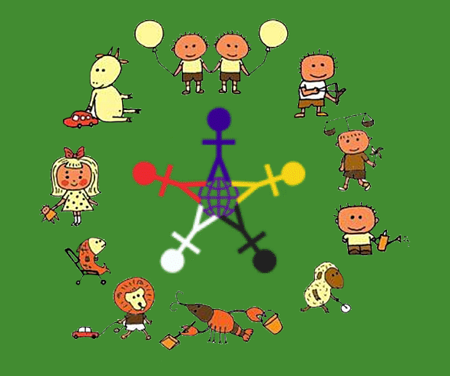
Символика праздника

Slide 5
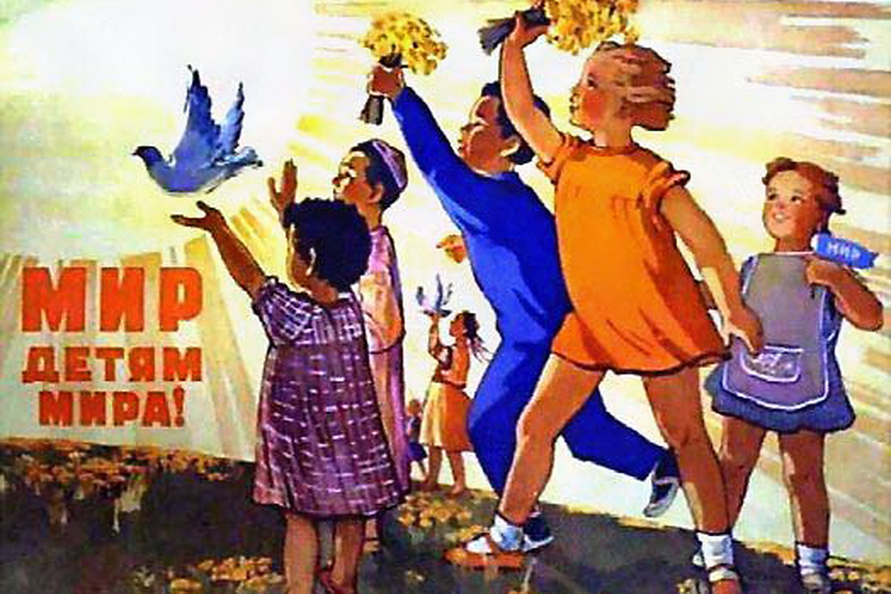
Таким образом, отвечая на вопрос о том, чем важен этот день, следует понимать саму причину его появления и тот смысл, который оказался заложенным в организацию этого дня первоначально.
В настоящее время многие дети также оказываются в зонах ведения войн и конфликтов, страдают от различных болезней и голода. Всё это требует привлечения внимания к существующим проблемам. Также важным является знание своих прав самими несовершеннолетними. С этой целью проводятся образовательные семинары, темой которых является правовая и юридическая грамотность детей. Во время таких встреч детям в доступной форме рассказывают об их правах.

Slide 6
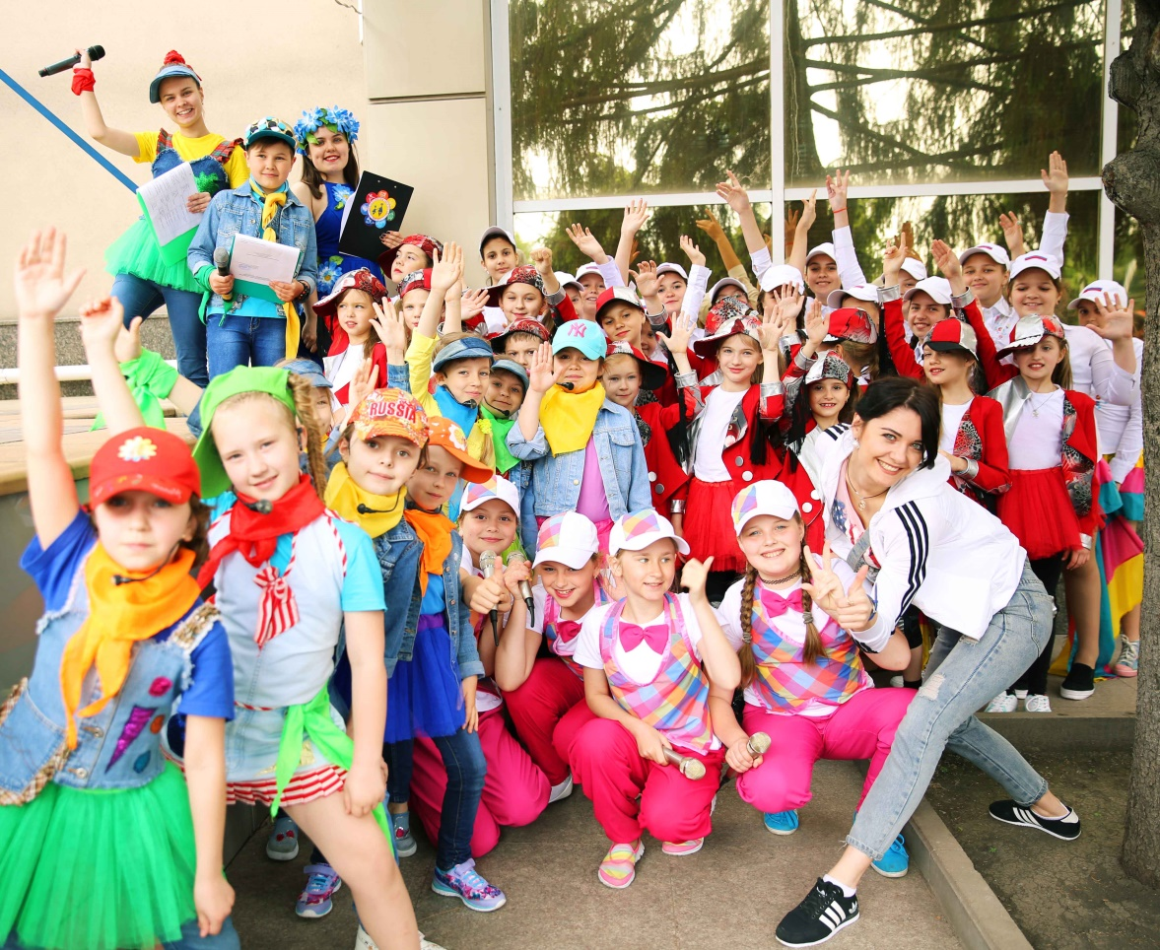
Сегодня в Международный день защиты детей значительное внимание уделяется проведению благотворительных акций и концертов, собранные средства от которых идут в детские дома и больницы, а также иные подобные учреждения. Всё это говорит о том, что Международный день защиты детей важен и для поддержания тех детей, которые оказались в сложных жизненных обстоятельствах.

Slide 7
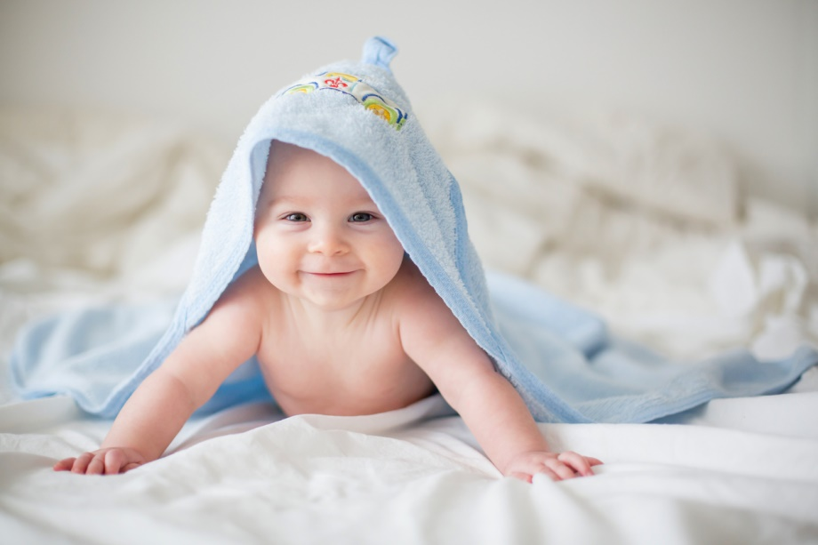
В этот день также привлекается внимание к защите права на жизнь. 1 июня во многих странах мира противники абортов организуют акции, направленные на защиту прав нерождённых детей на жизнь. Проходят подобные акции и в России. В этот день организуются такие мероприятия, как пикеты, молебны, просмотры фильмов с их последующим обсуждением и другое. Также противники абортов осуществляют раздачу информационных материалов. В этот день осуществляется приостановка абортов медицинскими учреждениями.

Slide 8
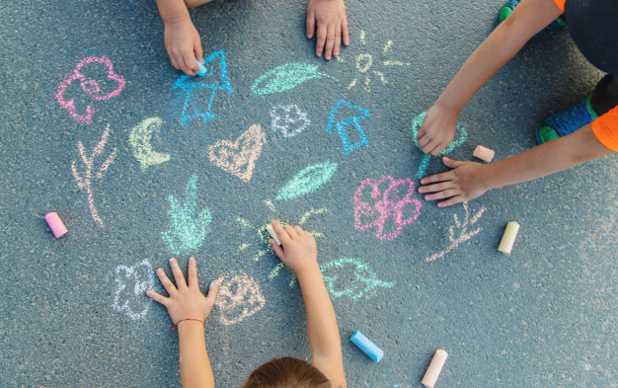
Международный день защиты детей важен для каждого ребёнка. В этот день во многих странах мира (и Россия здесь не исключение) организуются мероприятия, адресованные детям. Во многих из них участие также принимают непосредственно дети.
В этот день организуются выставки детских рисунков. Также можно посетить выступления детских творческих коллективов. Устраиваются 1 июня и спортивные соревнования, а также конкурсы с выдачей призов.

Slide 9

Всё это делает Международный день детей действительно важным праздником. Отвечая на вопрос о том, чем именно он важен, можно сказать, что, в первую очередь, этот день позволяет привлечь внимание взрослых к проблемам детей и приложить усилия к решению тех сложных ситуаций, с которыми сталкиваются несовершеннолетние жители нашей планеты.

Slide 10

Также это возможность привлечь внимание к тем детям, которые не имеют родителей либо страдают от серьёзных заболеваний. Благотворительные акции, которые оказываются приуроченными ко Дню защиты детей, позволяют собрать средства, которые могут в той или иной степени помочь ребятам.

Slide 11
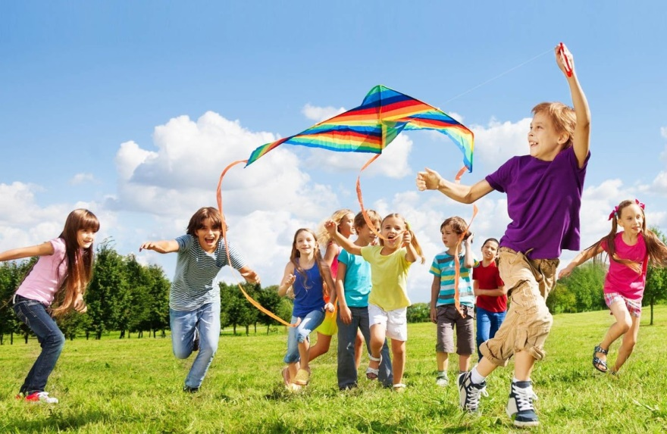
Этот день настоящий праздник для всех детей. Он позволяет им весело провести время в кругу своих друзей и родителей, принять участие в различных мероприятиях, подарить радость себе и окружающим.

Slide 12
Спасибо за внимание!

